Slide 1
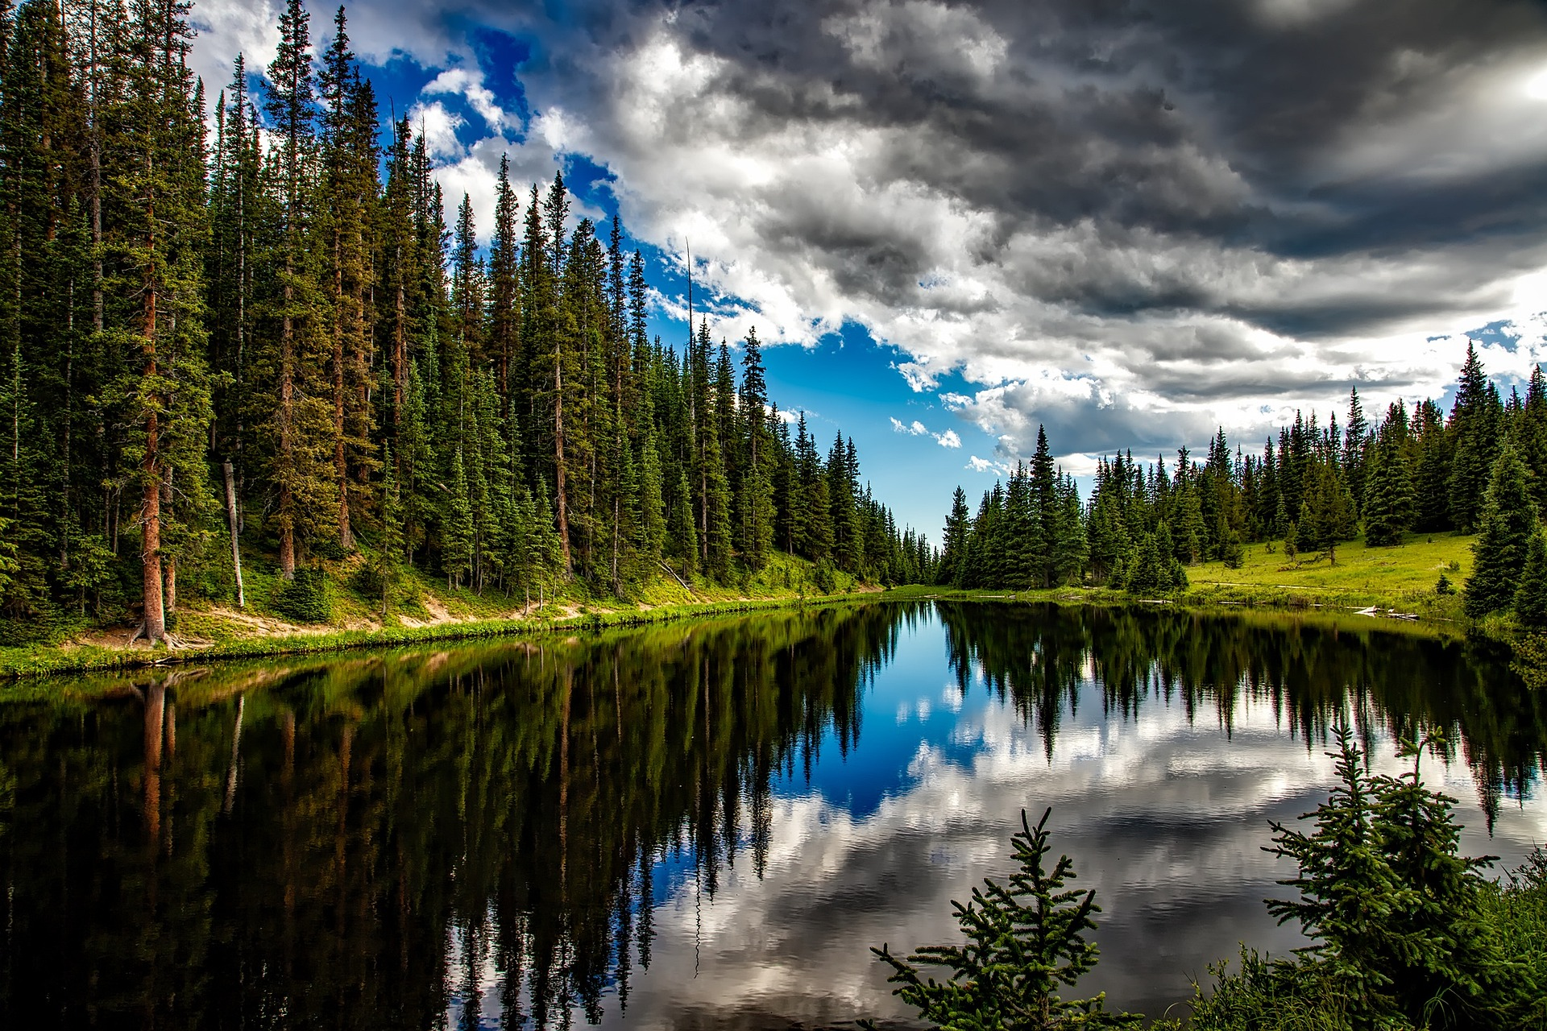
CHƯƠNG II: LÂM NGHIỆP
BÀI 7: GIỚI THIỆU VỀ RỪNG
BÀI 8: TRỒNG, CHĂM SÓC VÀ BẢO VỆ RỪNG

Slide 2
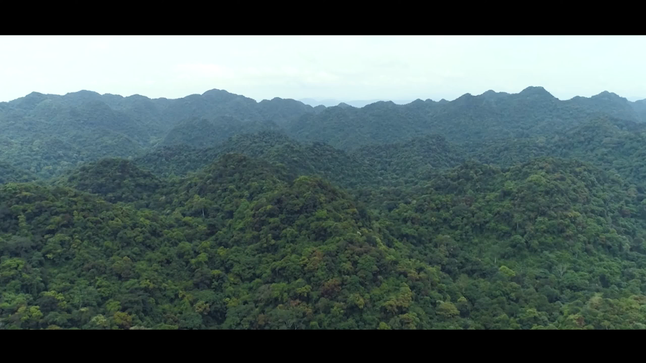

Slide 3


Đoạn video trên nói về nội dung nào

Slide 4

BÀI 7: GIỚI THIỆU VỀ RỪNG
Rừng và vai trò của rừng
Các loại rừng phổ biến ở Việt Nam

Slide 5







I. RỪNG VÀ VAI TRÒ CỦA RỪNG
Đọc mục I SGK em hãy cho biết rừng là gì ?
Rừng là một hệ sinh thái bao gồm
Động vật rừng
Các yếu tố
môi trường khác
Hệ thực vật rừng
Vi sinh vật rừng
Đất rừng
- Trong đó hệ thực vật rừng là thành phần chính của rừng

Slide 6
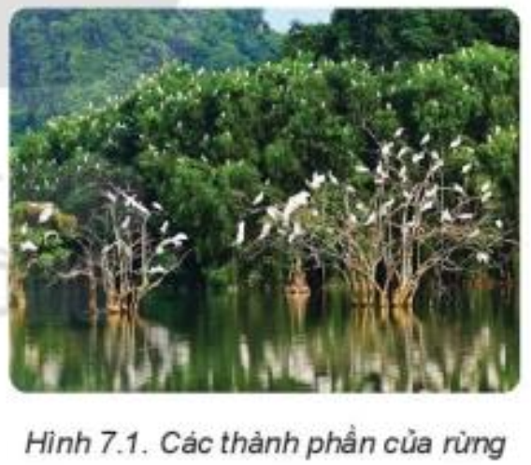
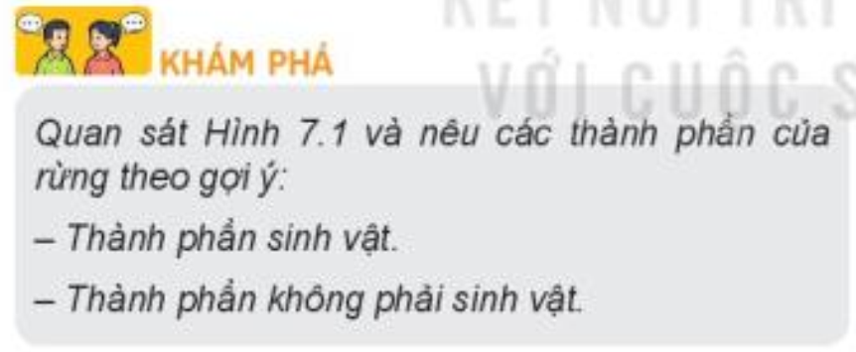

Slide 7
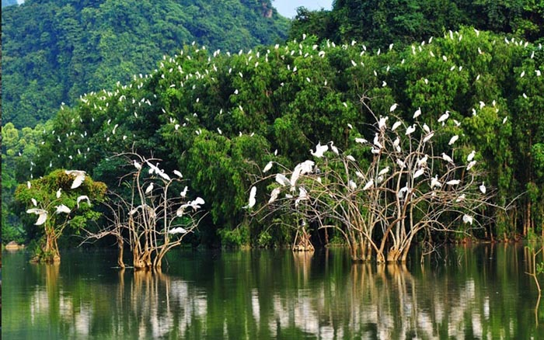
Thành phần sinh vật
Thành phần không phải sinh vật
Đất
Chim
Cây rừng
Nước
Không khí

Slide 8

Thành phần của rừng
Thành phần sinh vật
Thực vật
Động vật
Vi sinh vật
Nấm
Thành phần không phải sinh vật
Đất
Không khí
Nước

Slide 9

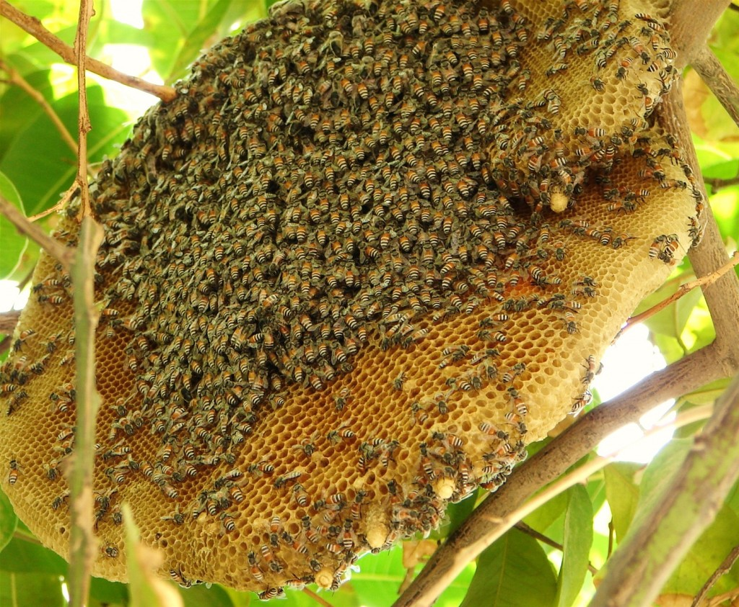
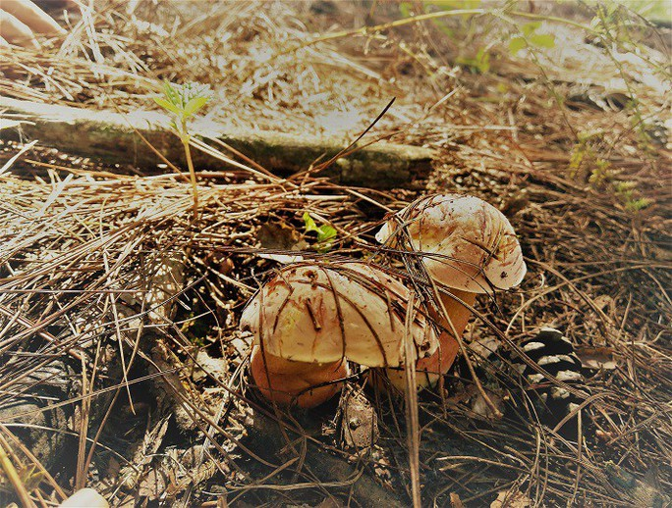
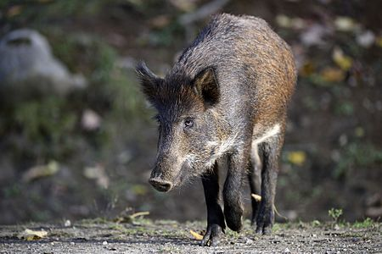
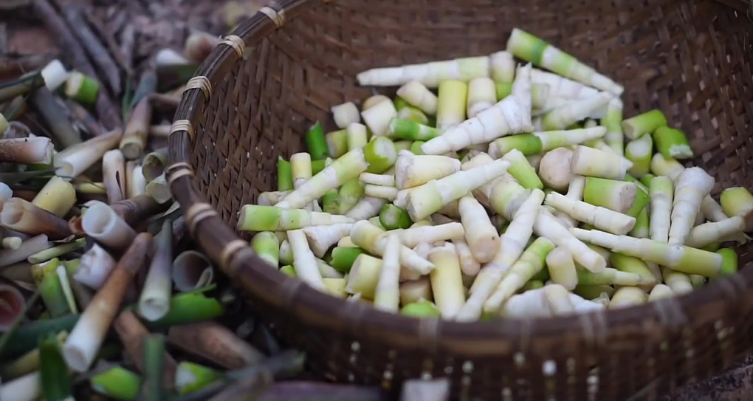
Thực phẩm từ rừng
Mật ong
Nấm
Lợn rừng
Măng

Slide 10
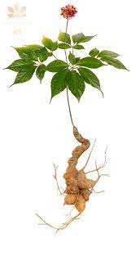
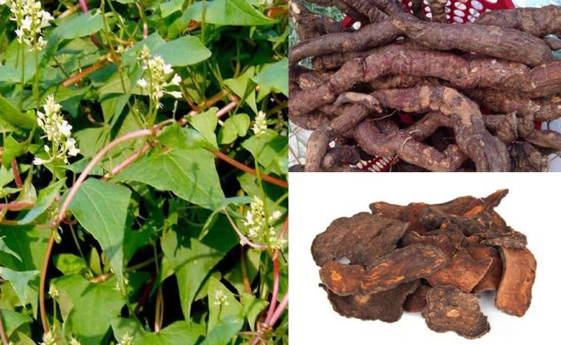
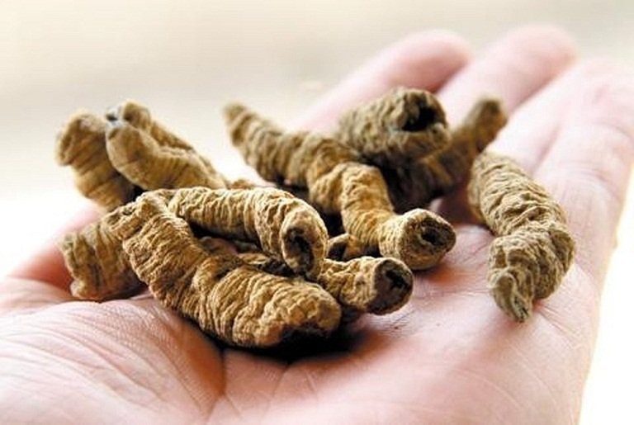
Dược liệu
Sâm
Hà thủ ô
Ba kích

Slide 11
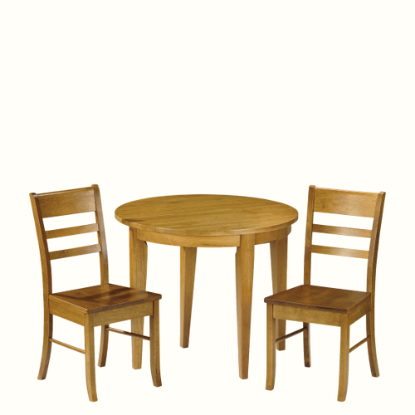
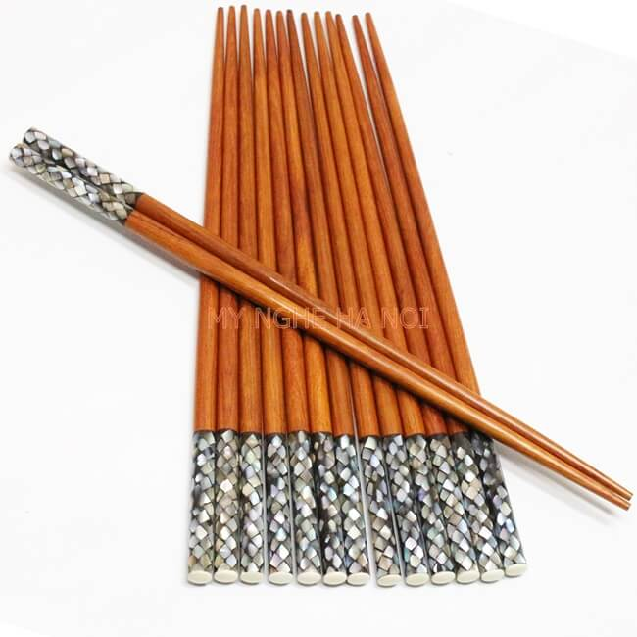
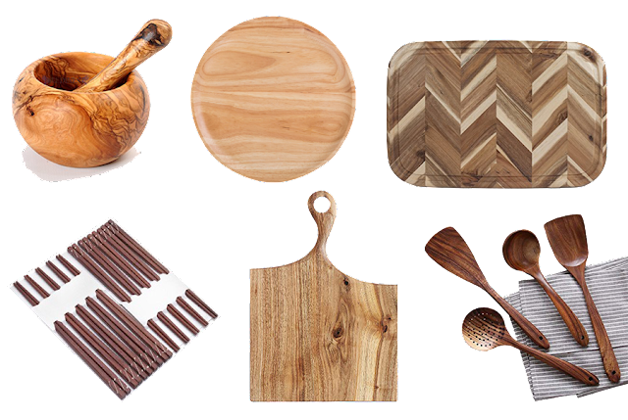
Đồ gia dụng bằng gỗ
Đũa
Đồ bếp
Bàn ghế, nội thất

Slide 12

Vai trò của rừng
Đọc mục I SGK em hãy cho biết vai trò của rừng đối với con người như thế nào?
Rừng cung cấp nguồn gỗ cho con người

Slide 13


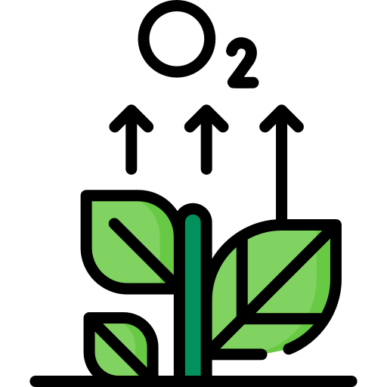
Điều hòa không khí, nước, chống biến đổi khí hậu

Slide 14



Là nơi cư trú của động, thực vật, lưu trữ nguồn gene quý hiếm

Slide 15
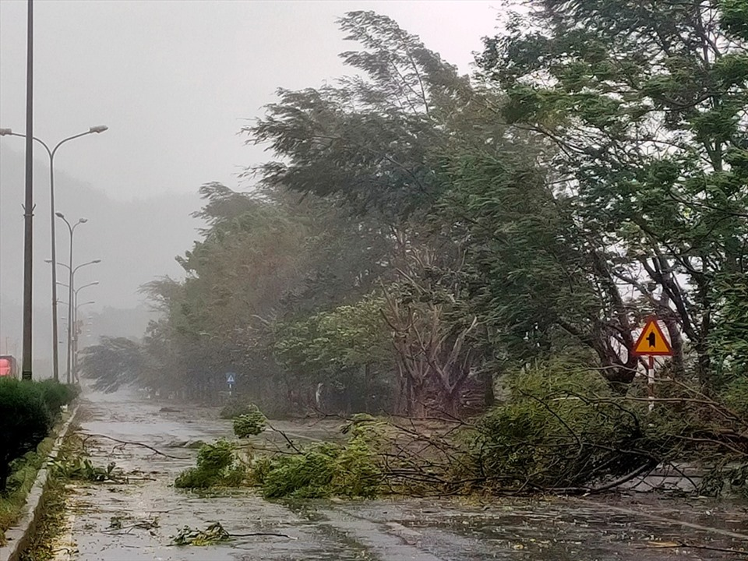
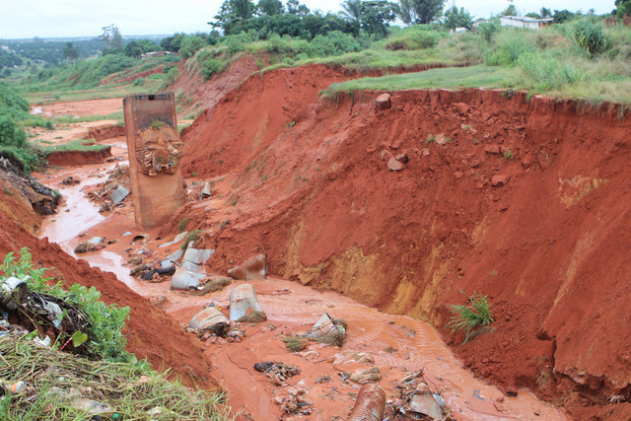
Bảo vệ và ngăn chặn gió bão, chống xói mòn đất

Slide 16
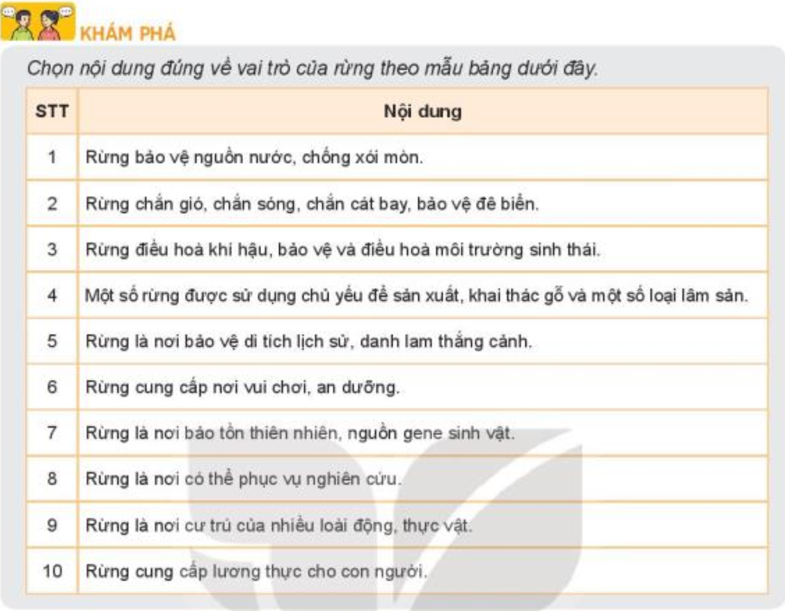

Slide 17
STT | Vai trò của rừng | Đúng/ Sai
1 | Rừng bảo vệ nguồn nước, chống xói mòn
2 | Rừng chắn gió, chắn song, chắn cát bay, bảo vệ đê biển
3 | Rừng điều hòa khí hậu, bảo vệ và điều hòa môi trường sinh thái
4 | Một số rừng được sử dụng chủ yếu để sản xuất, khai thác gỗ và một số loại lâm sản
5 | Rừng là nơi bảo vệ di tích lịch sử, danh lam thắng cảnh
6 | Rừng cung cấp nơi vui chơi, an dưỡng
7 | Rừng là nơi bảo tồn thiên nhiên , nguồn gene sinh vật
8 | Rừng là nơi có thể phục vụ nghiên cứu
9 | Rừng là nơi cư trú của nhiều loại động ,thực vật
10 | Rừng cung cấp lương thực cho con người
Đ
Đ
Đ
Đ
Đ
Đ
Đ
Đ
Đ
S

Slide 18


Slide 19
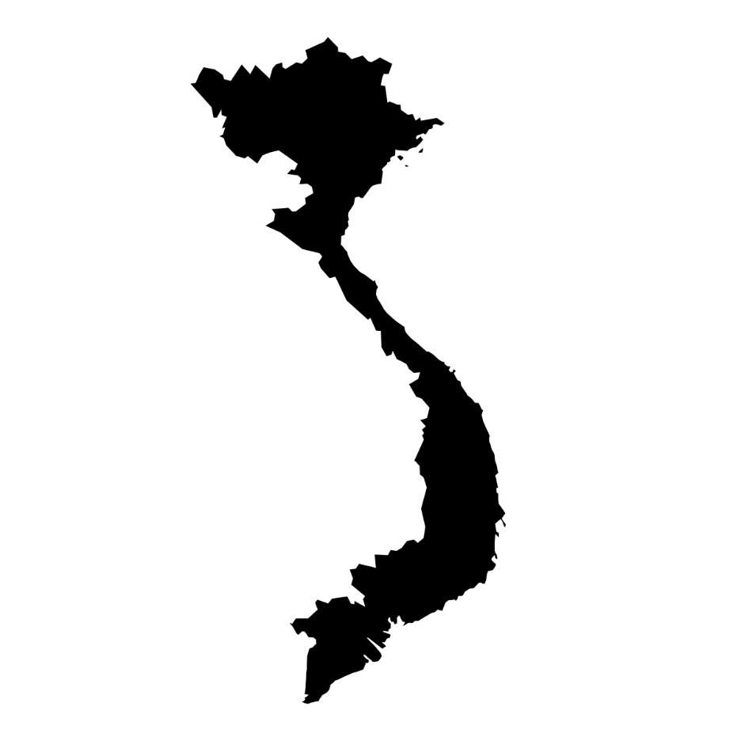
II. CÁC LOẠI RỪNG PHỔ BIẾN Ở VIỆT NAM
Dựa vào mục đích sử dụng rừng ở việt nam chia làm mấy loại? Gồm những loại rừng nào?
Dựa vào mục đích sử dụng rừng chia làm 3 loại :
Rừng phòng hộ
Rừng sản xuất
Rừng đặc dụng

Slide 20

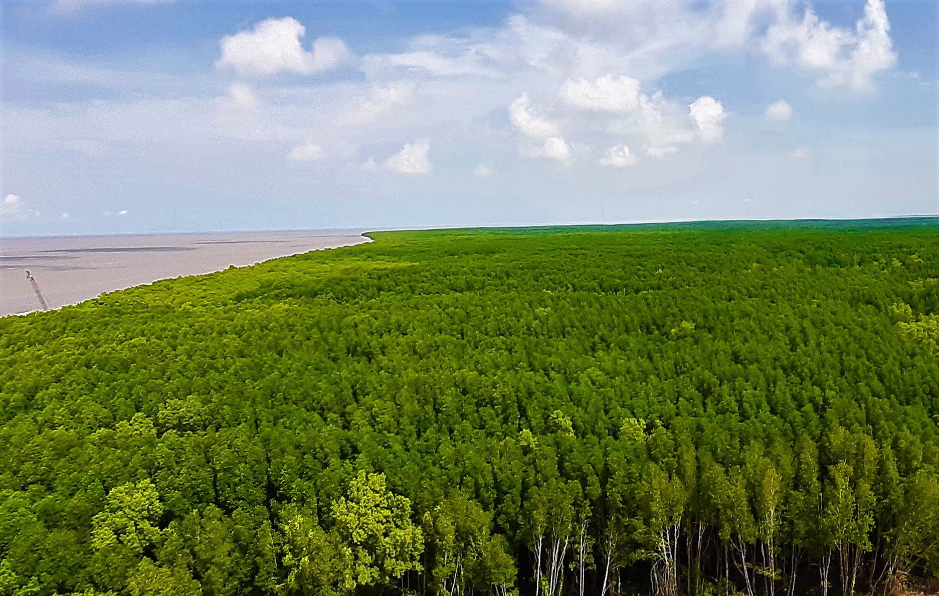
Rừng phòng hộ
Rừng phòng hộ là gì ? Rừng phòng hộ phân thành mấy loại ?
Rừng phòng hộ: là rừng sử dụng chủ yếu để bảo vệ nguồn nước, bảo vệ đất, chống xói mòn, chống sa mạc hóa, hạn chế thiên tai, điều hòa khí hậu.

Slide 21
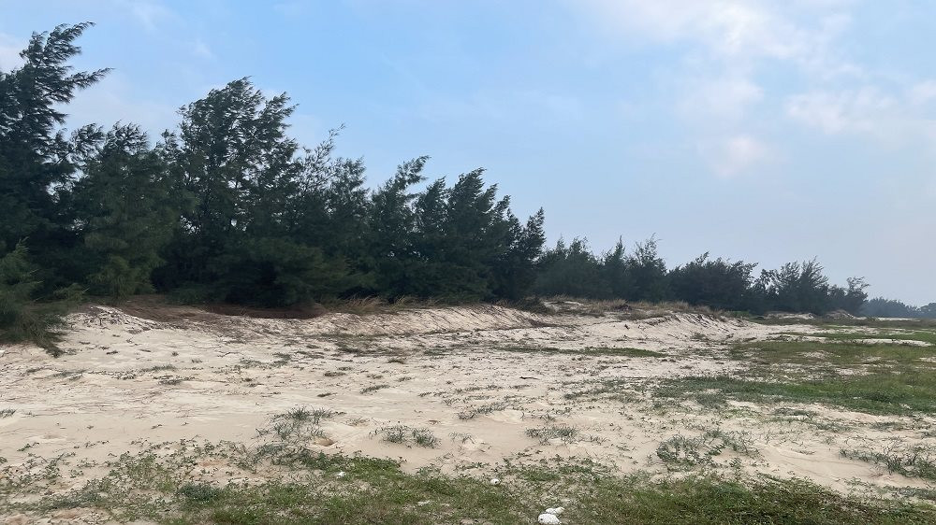
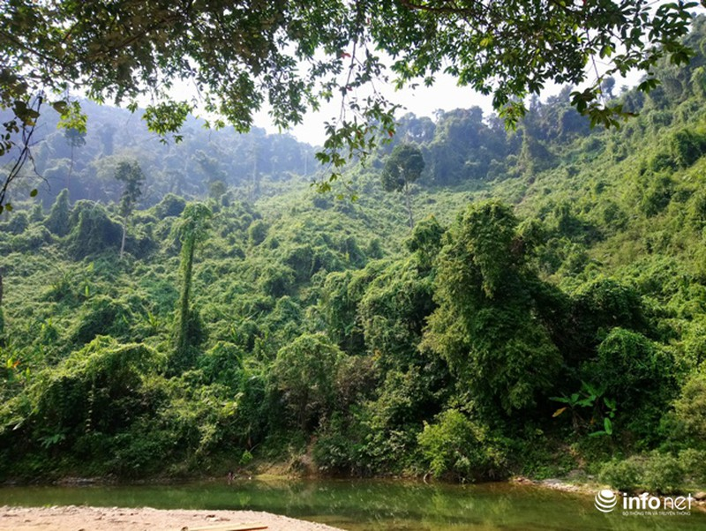
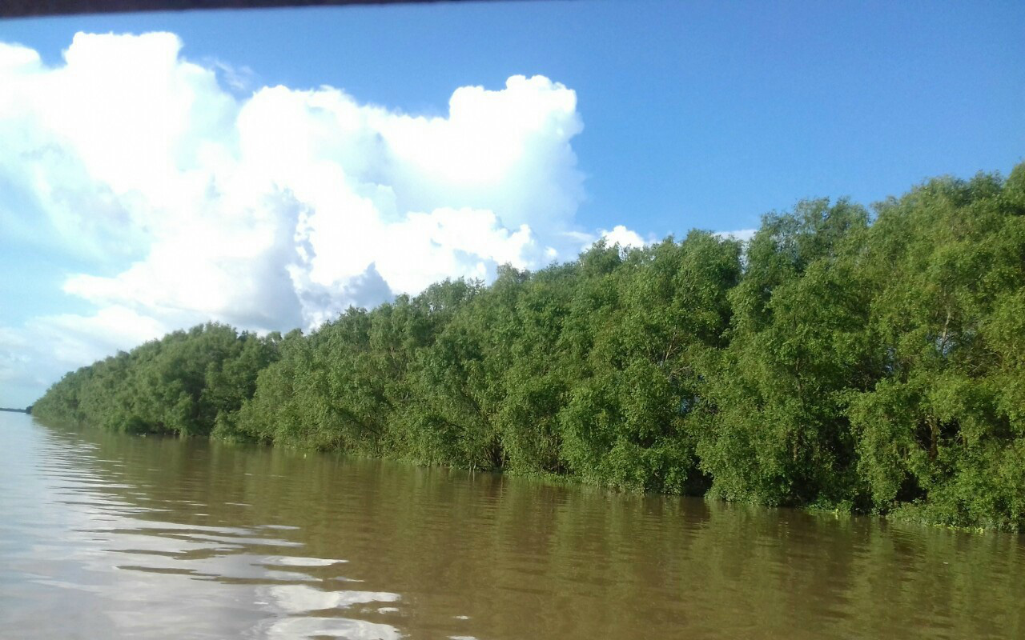
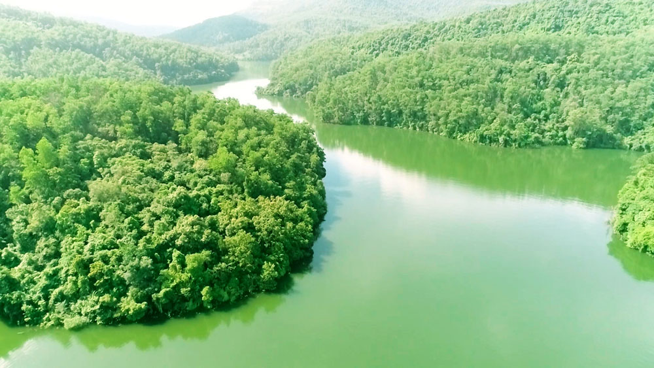
Rừng phòng hộ chắn gió, chắn cát bay
Rừng phòng hộ đầu nguồn
Rừng phòng hộ
Rừng phòng hộ chắn sóng, lấn biển
Rừng phòng hộ bảo vệ môi trường

Slide 22

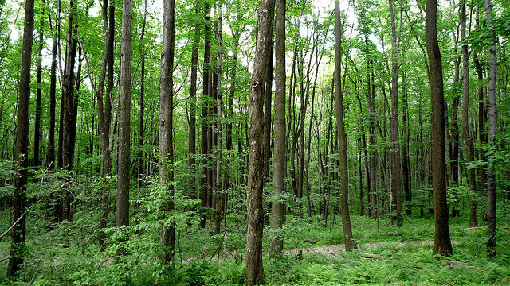
Rừng sản xuất
Rừng sản xuất là loại rừng như thế nào? Ngoài sản xuất nó còn vai trò nào nữa ?
Rừng sản xuất : là loại rừng sử dụng chủ yếu sản xuất, kinh doanh gỗ và lâm sản ngoài gỗ
Rừng sản xuất còn có vai trò phòng hộ và bảo vệ môi trường

Slide 23

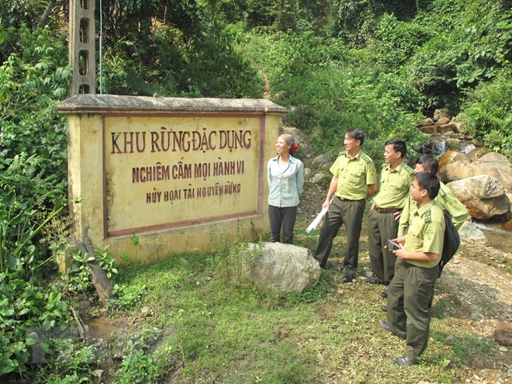
Rừng đặc dụng
Rừng đặc dụng là loại rừng như thế nào? Có mấy dạng rừng đặc dụng
Rừng đặc dụng sử dụng chủ yếu để bảo tồn thiên nhiên, nguồn gene sinh vật, bảo vệ di tích lịch sử, danh lam thắng cảnh, phục vụ nghỉ ngơi du lịch, nghiên cứu

Slide 24
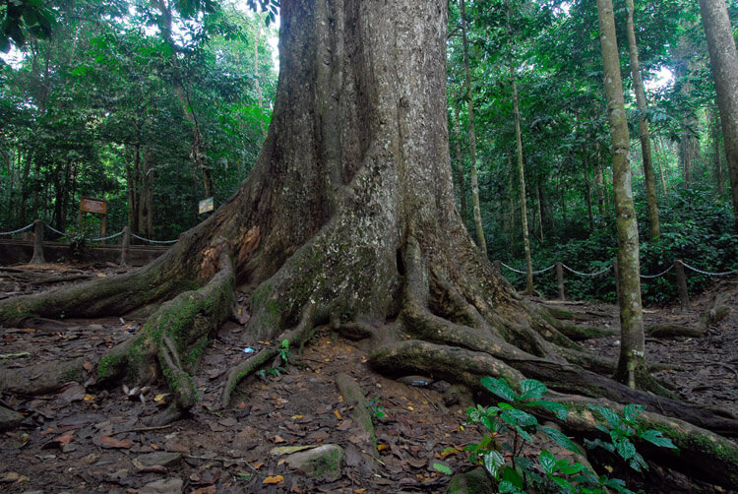
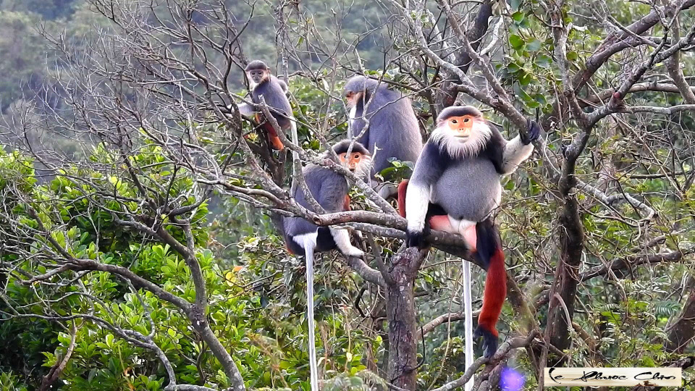
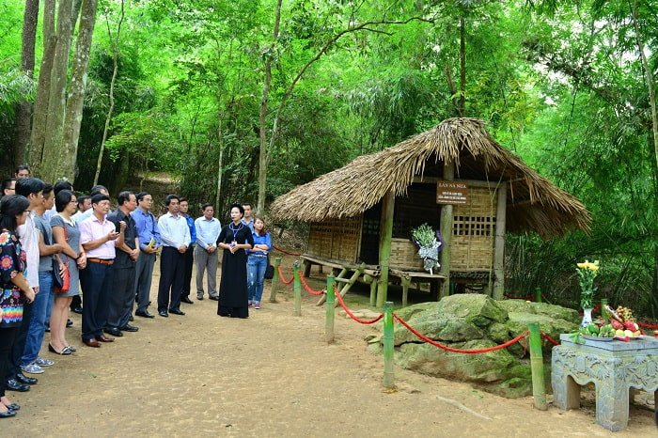
Rừng đặc dụng
Vườn quốc gia
Khu bảo tồn thiên nhiên
Rừng văn hóa lịch sử

Slide 25
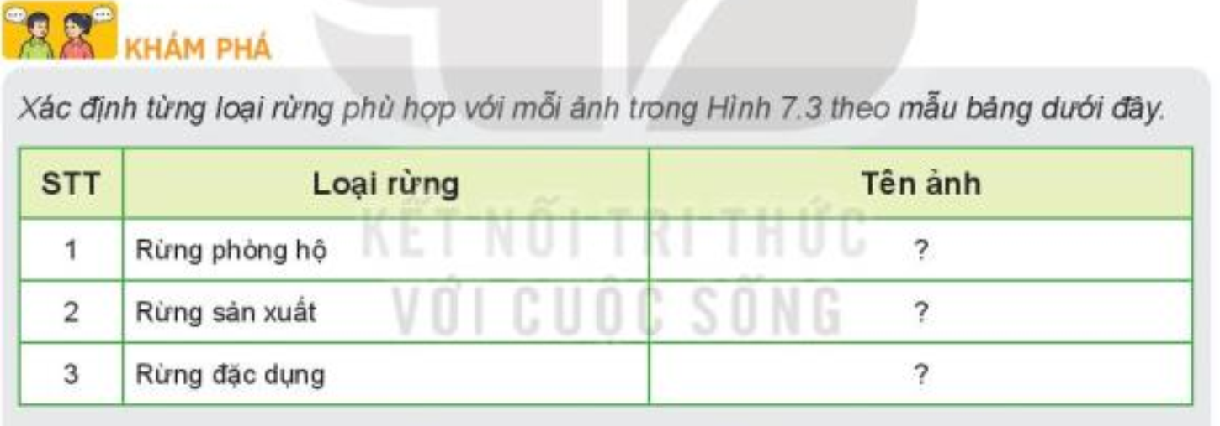

Slide 26
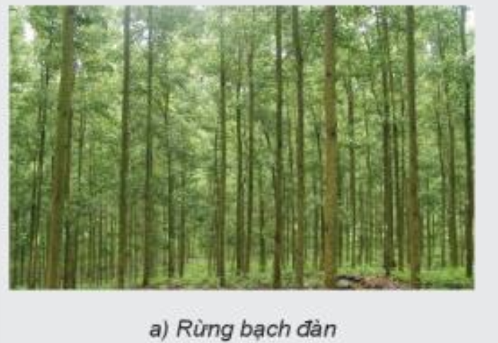
Rừng sản xuất

Slide 27
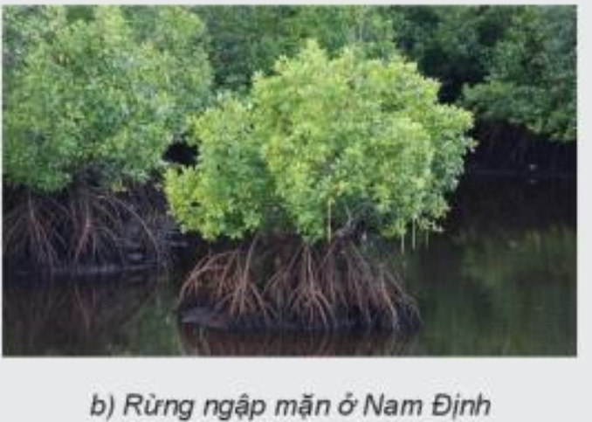
Rừng phòng hộ

Slide 28
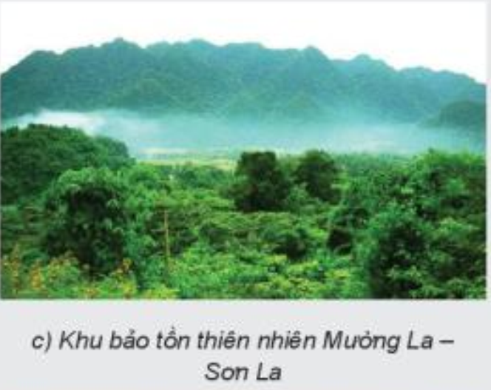
Rừng đặc dụng

Slide 29
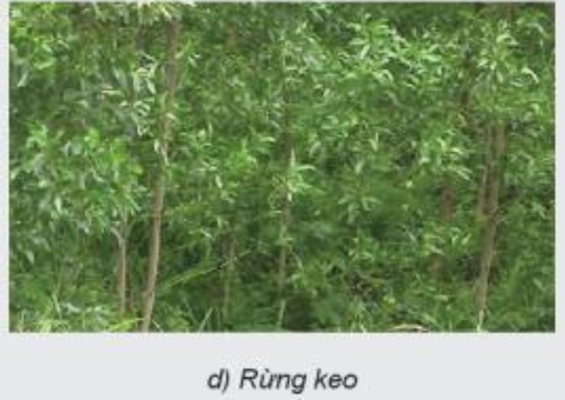
Rừng sản xuất

Slide 30
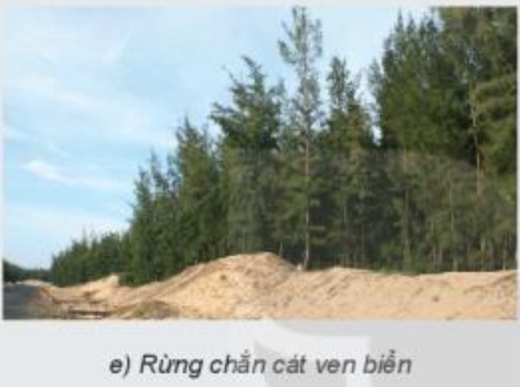
Rừng phòng hộ

Slide 31
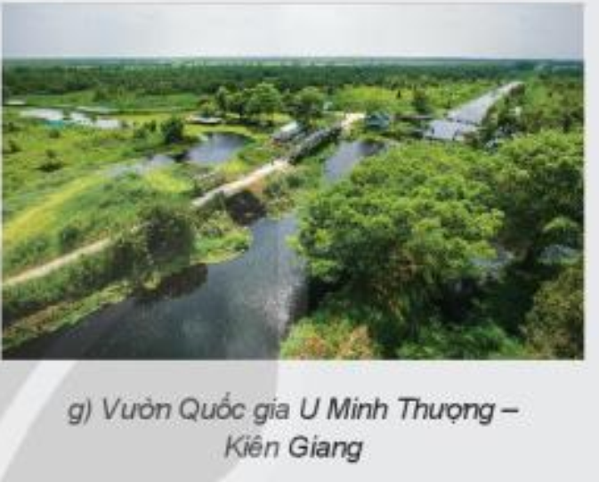
Rừng đặc dụng

Slide 32
STT | Loại rừng | Tên ảnh
1 | Rừng phòng hộ | Rừng ngập mặn Nam Định, rừng chắn cát ven biển
2 | Rừng sản xuất | Rừng bạch đàn, rừng keo
3 | Rừng đặc dụng | Khu bảo tồn thiên nhiên Mường La, Vườn Quốc gia U Minh Thượng

Slide 33
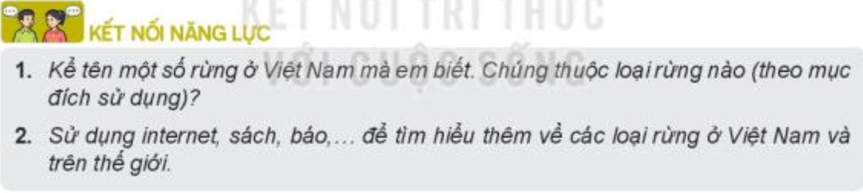

Slide 34



